Slide 1

Отчет об исполнении бюджета сельского поселения
«Шошка»
за 2017 год

Slide 2
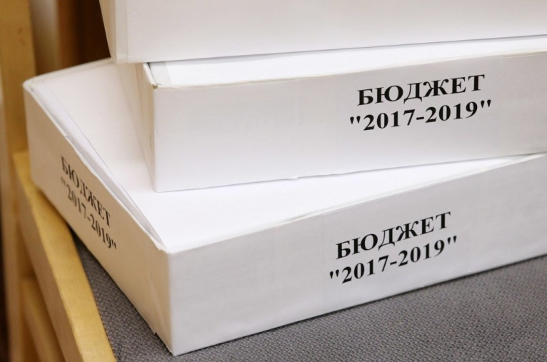
Отчет об исполнении бюджета
Бюджет сельского поселения «Шошка»
на 2017 год и плановый период 2018-2019 годов
утвержден Решением Совета сельского поселения «Шошка» от 26.12.2016 г. №4-5/15
(изменения в 2017 году вносились 10 раз)

Slide 3

Отчет об исполнении бюджета
Основные параметры:
Доходы (факт)- 2 784,293тыс.рублей
Расходы (факт) – 2 865,798тыс.рублей
Дефицит – 81,505 тыс.рублей

Slide 4
Отчет об исполнении бюджета
Показатель | Доходы (тыс.руб) | Расходы (тыс.руб.)
План | 2 829,796 | 2 877,045
Факт | 2 784,293 | 2 865,798
% Исполнения | 98 | 99

Slide 5

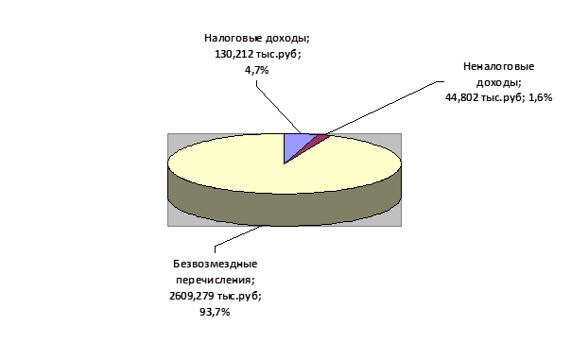
Отчет об исполнении бюджета

Slide 6

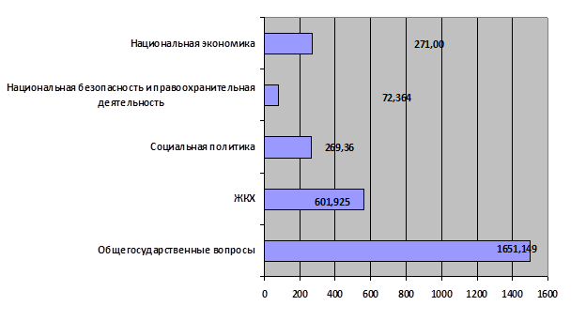
Отчет об исполнении бюджета

Slide 7
Отчет об исполнении бюджета
Спасибо
за внимание!

